Slide 1
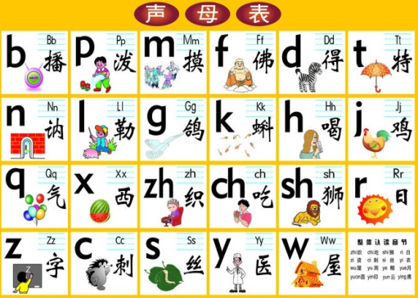
第六课 j q x
汉语拼音
j q x

Slide 2
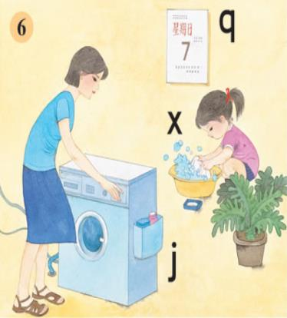
课文情景图
你们知道图中告诉我们什么故事吗？
妈妈正在用洗衣机洗衣服。
小朋友正在用手洗衣服。
读儿歌：
洗衣机，嗡嗡响；
星期天，洗衣裳；
妈妈洗衣，我帮忙；
自己的事情自己做，
长大之后本领强。

Slide 3
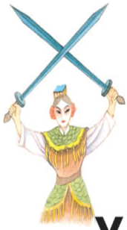
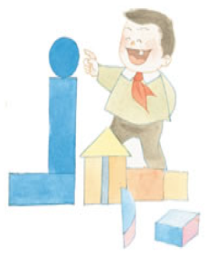
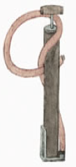
课文情景图
j
q
x

Slide 4

我会读
j
图中的小朋友在做什么
PPT模板：www.1ppt.com/moban/ PPT素材：www.1ppt.com/sucai/
PPT背景：www.1ppt.com/beijing/ PPT图表：www.1ppt.com/tubiao/
PPT下载：www.1ppt.com/xiazai/ PPT教程： www.1ppt.com/powerpoint/
资料下载：www.1ppt.com/ziliao/ 范文下载：www.1ppt.com/fanwen/
试卷下载：www.1ppt.com/shiti/ 教案下载：www.1ppt.com/jiaoan/
PPT论坛：www.1ppt.cn PPT课件：www.1ppt.com/kejian/
语文课件：www.1ppt.com/kejian/yuwen/ 数学课件：www.1ppt.com/kejian/shuxue/
英语课件：www.1ppt.com/kejian/yingyu/ 美术课件：www.1ppt.com/kejian/meishu/
科学课件：www.1ppt.com/kejian/kexue/ 物理课件：www.1ppt.com/kejian/wuli/
化学课件：www.1ppt.com/kejian/huaxue/ 生物课件：www.1ppt.com/kejian/shengwu/
地理课件：www.1ppt.com/kejian/dili/ 历史课件：www.1ppt.com/kejian/lishi/
搭积木。
j
组起积木 j j j。
积
Notes:
PPT模板：www.1ppt.com/moban/ PPT素材：www.1ppt.com/sucai/
PPT背景：www.1ppt.com/beijing/ PPT图表：www.1ppt.com/tubiao/
PPT下载：www.1ppt.com/xiazai/ PPT教程： www.1ppt.com/powerpoint/
资料下载：www.1ppt.com/ziliao/ 范文下载：www.1ppt.com/fanwen/
试卷下载：www.1ppt.com/shiti/ 教案下载：www.1ppt.com/jiaoan/
PPT论坛：www.1ppt.cn PPT课件：www.1ppt.com/kejian/
语文课件：www.1ppt.com/kejian/yuwen/ 数学课件：www.1ppt.com/kejian/shuxue/
英语课件：www.1ppt.com/kejian/yingyu/ 美术课件：www.1ppt.com/kejian/meishu/
科学课件：www.1ppt.com/kejian/kexue/ 物理课件：www.1ppt.com/kejian/wuli/
化学课件：www.1ppt.com/kejian/huaxue/ 生物课件：www.1ppt.com/kejian/shengwu/
地理课件：www.1ppt.com/kejian/dili/ 历史课件：www.1ppt.com/kejian/lishi/

Slide 5
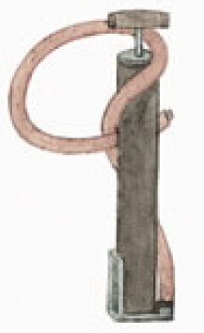
我会读
q
图中展示的是什么？
打气筒。
q
气筒打气 q q q。
气

Slide 6
我会读
x
图中的人物是做什么的？
戏剧演员。
戏
x
一个大叉 x x x。

Slide 7

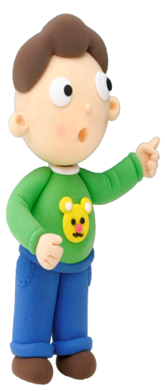
我会读
j—ǖ→ ju
小ü碰见j q x，去掉两点还念ü； 小ü离开j q x，戴回两点才是ü。
q—ǜ→qù
x—ǘ→xú

Slide 8
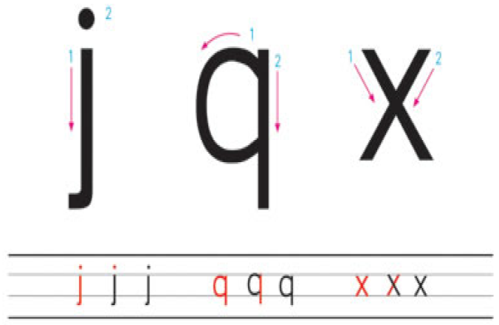
我会写

Slide 9
我会写
j是最高的一个娃娃，一个人住了三层楼。j的点在第二线的略上方，上下不顶格。q是稍微矮一点，自愿住在一、二两层楼。x比它俩还要矮，它只住在中间层。
j
q
x

Slide 10
拼音儿歌
小ü见了n和l，泪珠滴了两大颗。
小ü见了j q x，擦干眼泪笑嘻嘻。

Slide 11
拼音儿歌
üü是个好朋友，懂事文明礼貌有；见到好友j、q、x，摘掉墨镜忙牵手。
四个好兄弟，有点小顽皮，身子多变化，特色比一比，左上半圆q，右上半圆p，左下半圆d，右下半圆b。

Slide 12
要领总结
j | 写法 | 先写·（点），再写竖左钩，2笔；占上中下格。
 | 发音 | 舌面前部紧贴上齿龈和硬腭的前端，阻塞气流；软腭上升堵塞鼻腔通道；舌面前部稍稍离开硬腭前部，然后气流从中间挤出。
q | 写法 | 先写c（半圆），再写︱（长竖），2笔；占上中格。
 | 发音 | 与q发音类似，只是有一股较强是气流冲出。
x | 写法 | 先右斜，后左斜，2笔；占中格。
 | 发音 | 舌面前部和硬腭轻轻接触；软腭上升，堵塞鼻腔通道，使气流从舌面前部和硬腭之间摩擦而出。

Slide 13
我会做
1.在正确书写的字母下面打“√”。
q
x
j
j
q
x
√
j
√
√
q
x

Slide 14
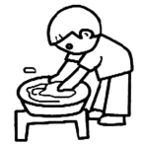
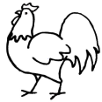

我会做
2.拼一拼，连一连。
xǐ jī qí

